Slide 1
KIỂM TRA BÀI CŨ
Câu hỏi: Nêu vai trò và nhiệm vụ chính của nuôi thủy sản trong nền kinh tế và đời sống xã hội?
Trả lời:
Vai trò của thủy sản trong nền kinh tế và đời sống xã hội:
Nuôi thủy sản cung cấp thực phẩm cho xã hội, nguyên liệu cho công nghiệp chế biến xuất khẩu và các ngành sản xuất khác, đồng thời làm sạch môi trường nước.
Nhiệm vụ chính của nuôi thủy sản:
Có 3 nhiệm vụ chính: khai thác tối đa tiềm năng về mặt nước và các giống nuôi, cung cấp thực phẩm tươi sạch, ứng dụng những tiến bộ khoa học công nghệ.

Slide 2
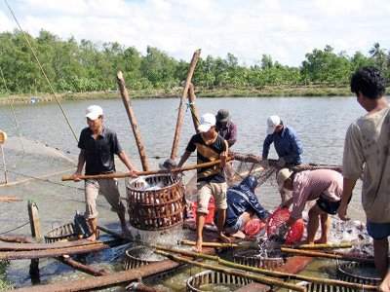
Em hãy cho biết những người trong hình đang làm gì? ở đâu ?

Slide 3
BÀI 50: MÔI TRƯỜNG NUÔI THỦY SẢN
I. Đặc điểm của nước nuôi thủy sản
Thí nghiệm: Quan sát và cho biết hiện tượng gì xảy ra khi cho 1 lượng nhỏ đường và phân đạm vào nước
Nước có khả năng hòa tan các chất vô cơ và chất hữu cơ
Vận dụng đặc điểm này trong thực tiễn nuôi trồng thủy sản: Bón phân vô cơ, hữu cơ, vôi làm tăng nguồn thức ăn tự nhiên cho tôm…

Slide 4
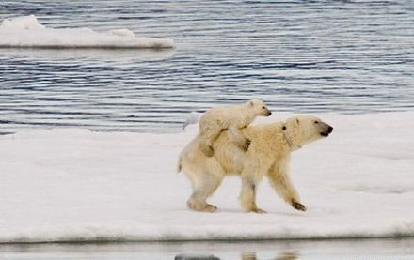
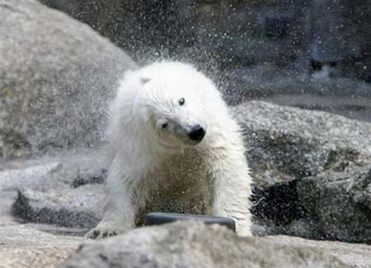
BÀI 50: MÔI TRƯỜNG NUÔI THỦY SẢN
Tại sao cá lại sống được dưới lớp băng lạnh?
I. Đặc điểm của nước nuôi thủy sản
Em hãy cho biết gấu Bắc Cực ăn gì?
-Cá
Mùa lạnh lớp dưới sâu của nước ấm hơn không khí nên nước không bị đóng băng cá và các động vật khác vẫn sống được

Slide 5
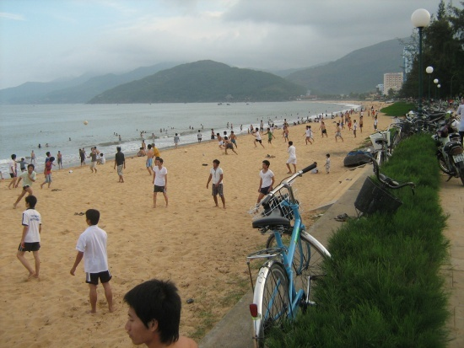
BÀI 50: MÔI TRƯỜNG NUÔI THỦY SẢN
Họ đang tắm biển, Tắm biển làm cho con người mát hơn.
I. Đặc điểm của nước nuôi thủy sản
Những người trong hình đang làm gì?
Nước có khả năng điều hòa chế độ nhiệt

Slide 6
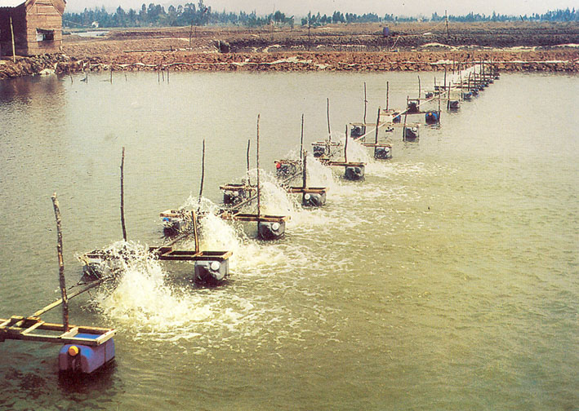
BÀI 50: MÔI TRƯỜNG NUÔI THỦY SẢN
I. Đặc điểm của nước nuôi thủy sản
Cá hô hấp sử dụng khí gì và thải ra khí gì?
Tỉ lệ thành phần khí oxi trong nước thấp hơn khí cacbonic, nhất là trong ao tù ít ánh sáng thường thiếu oxi và thừa khí cacbonic.
Vậy nước có 3 đặc điểm:
Sử dụng oxy và thải ra khí
cácbonic
- Có khả năng hòa tan các chất vô cơ và hữu cơ
- Khả năng điều hòa chế độ nhiệt của nước
- Thành phần khí oxi thấp, khí cacbonic cao

Slide 7
BÀI 50: MÔI TRƯỜNG NUÔI THỦY SẢN
I. Đặc điểm của nước nuôi thủy sản
Nước có những tính chất nào?
-Tính chất lý học
-Tính chất hóa học
-Tính chất sinh học
II.Tính chất của nước nuôi thủy sản

Slide 8
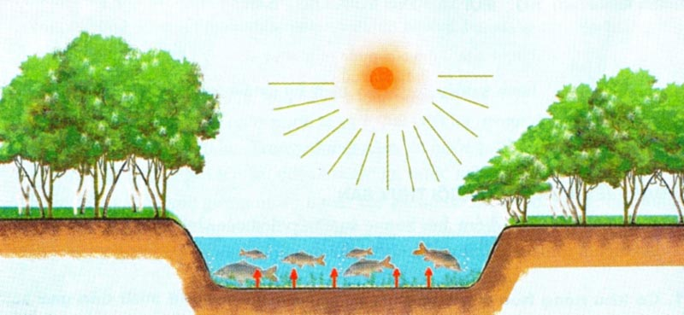
BÀI 50: MÔI TRƯỜNG NUÔI THỦY SẢN
Đặc điểm của nước nuôi thủy sản
Tính chất của nước nuôi thủy sản
Thảo luận nhóm đôi: Nguồn nhiệt được tạo ra trong ao do nguyên nhân nào?
1. Tính chất lí học
a) Nhiệt độ

Nguồn nhiệt được tạo ra trong ao do:
+Ánh sáng mặt trời
+Sự phân hủy mùn bã hữu cơ ở đáy ao

Slide 9
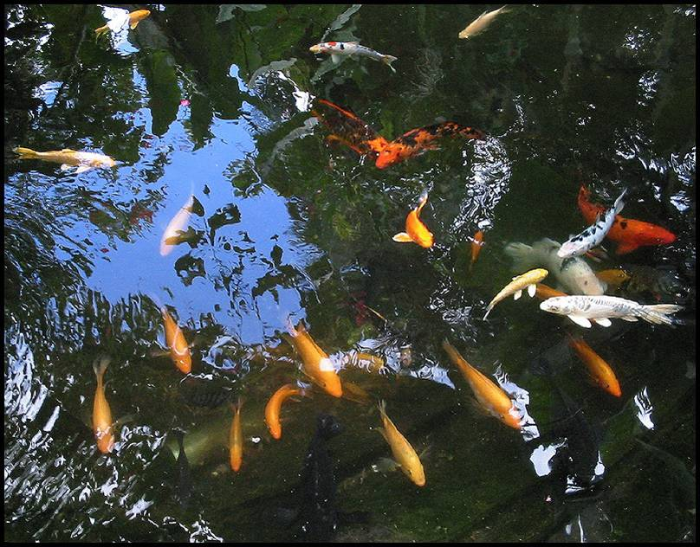
BÀI 50: MÔI TRƯỜNG NUÔI THỦY SẢN
Đặc điểm của nước nuôi thủy sản
Tính chất của nước nuôi thủy sản
➔Nhiệt độ ảnh hưởng đến thủy sản như thế nào?
Tính chất lí học
a. Nhiệt độ

➔Nhiệt độ ảnh hưởng đến thủy sản như sau
+Ảnh hưởng đến tiêu hóa, hô hấp,…
+Mỗi loài thích ứng với 1 giới hạn nhiệt độ thích hợp
VD: Tôm từ 25-35 ºC
Cá từ 20-30 ⁰C…

Slide 10
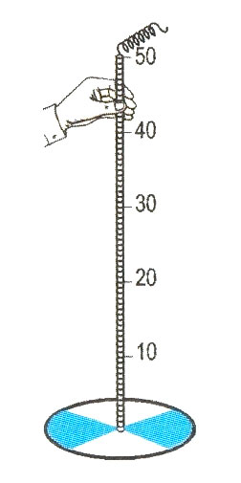
BÀI 50: MÔI TRƯỜNG NUÔI THỦY SẢN
Đặc điểm của nước nuôi thủy sản
Tính chất của nước nuôi thủy sản
Độ trong của nước được đo bằng gì?
1. Nhiệt độ
a) Nhiệt độ
b) Độ trong

-Là một trong những tiêu chí đánh giá tốt, xấu của một vực nước nuôi thủy sản
Đĩa Sếch xi

Slide 11
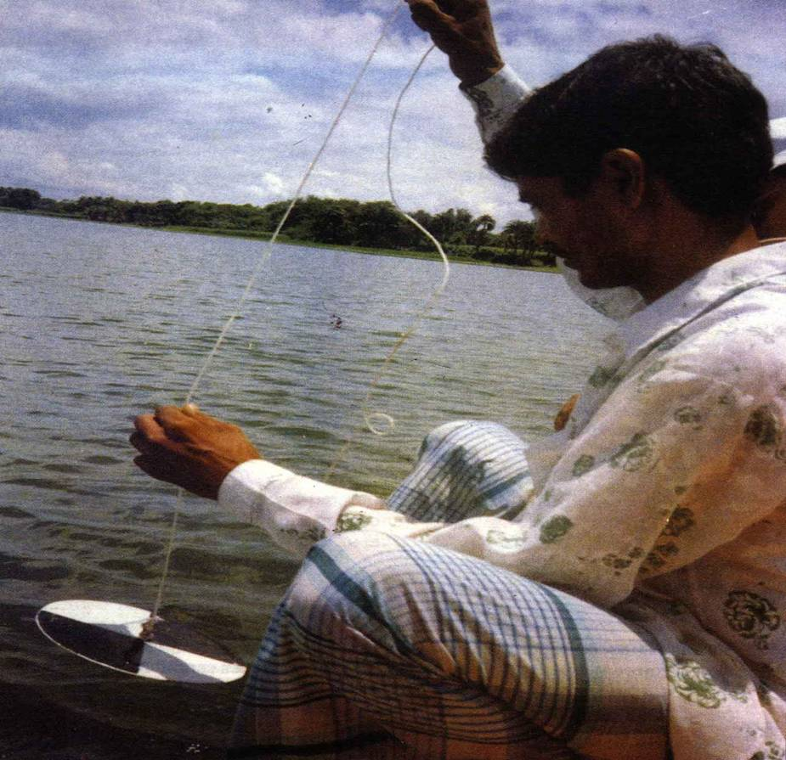
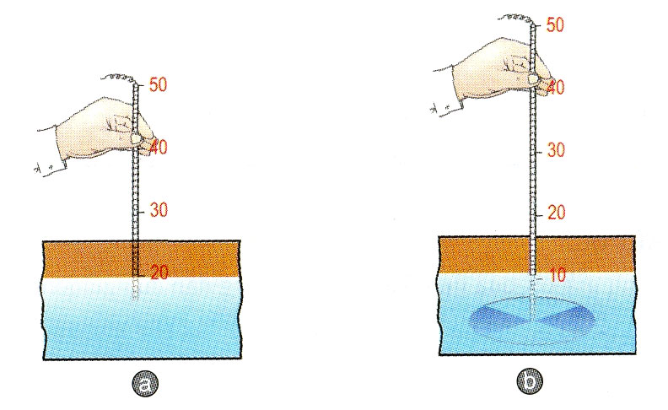
BÀI 50: MÔI TRƯỜNG NUÔI THỦY SẢN
Đặc điểm của nước nuôi thủy sản
Tính chất của nước nuôi thủy sản
1. Nhiệt độ
a) Nhiệt độ
b) Độ trong
*Cách đo độ trong:
Dùng sợi dây thả đĩa sếch xi dần đến khi không phân được hai màu trên mặt đĩa, lúc này thông qua độ dài của sợi dây ta đọc được độ trong của vùng nước
Độ trong tốt nhất cho tôm cá là 20 đến 30 cm

Slide 12
BÀI 50: MÔI TRƯỜNG NUÔI THỦY SẢN
Đặc điểm của nước nuôi thủy sản
Tính chất của nước nuôi thủy sản
Nước nuôi thủy sản có nhiều màu khác nhau do nguyên nhân nào?
1. Tính chất lí học
a) Nhiệt độ
-Nước có khả năng hấp thụ và phản xạ ánh sáng
-Có các chất mùn hòa tan
-Trong nước có nhiều sinh vật phù du
b) Độ trong
c) Màu nước

Slide 13
BÀI 50: MÔI TRƯỜNG NUÔI THỦY SẢN
Đặc điểm của nước nuôi thủy sản
Tính chất của nước nuôi thủy sản
*Nước nuôi có bao nhiêu màu chính ? Đó là các màu nào?
1. Tính chất lí học:
a) Nhiệt độ
b) Độ trong
c) Màu nước

Có 3 màu chính:
-Màu nõn chuối hoặc vàng lục:. ( nước béo)
-Nước có màu tro đục, xanh đồng (nước nghèo)
-Nước có màu đen, mùi thối (nước bệnh)

Slide 14
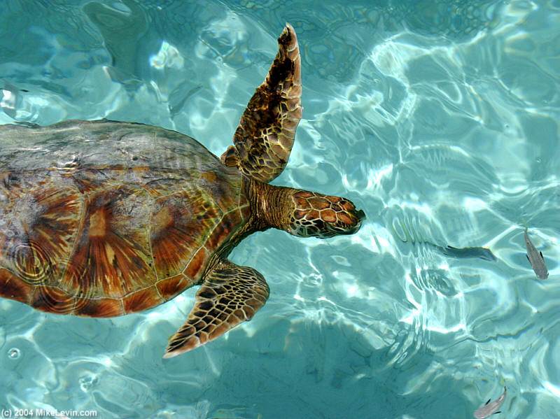
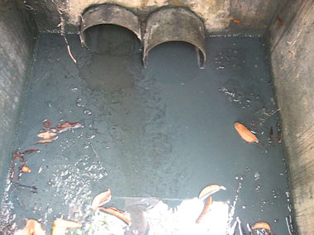
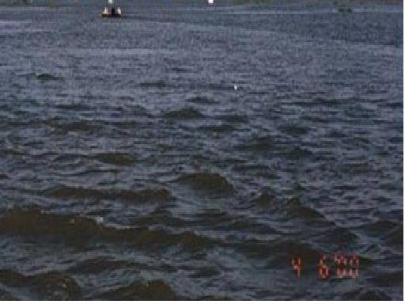
Quan sát hình a, b, c, d và cho biết nước có màu gì?
Hình a:
Hình b:
Hình a: Nước có màu nõn chuối, vàng lục
Hình b: Nước có xanh đồng
Hình c:
Hình d:
Hình c: Nước có màu tro đục
Hình d: Nước có màu đen

Slide 15
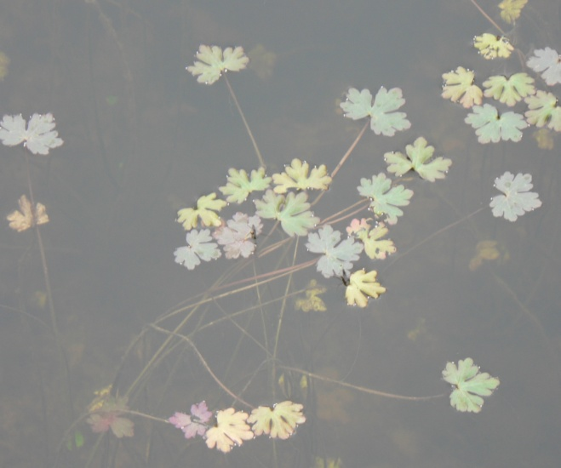

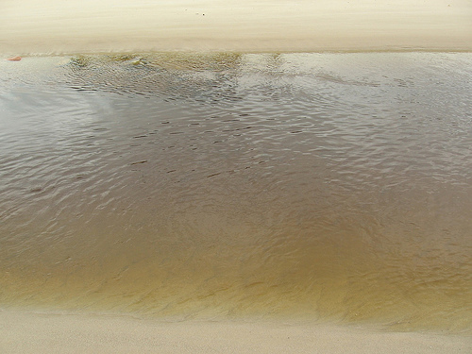
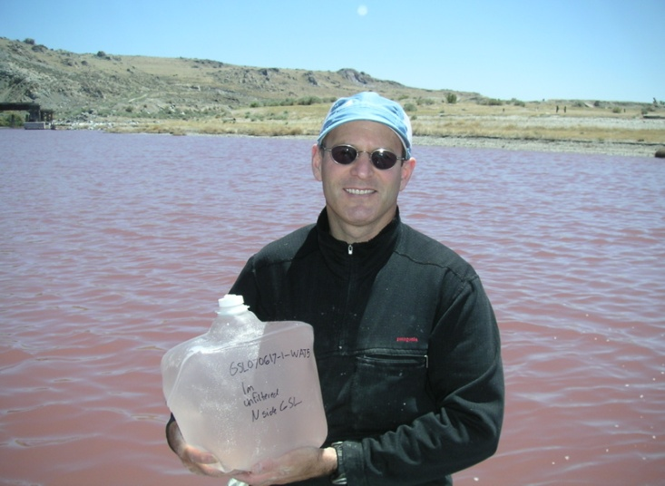
Ngoài ra, nước còn có các màu:
Màu vàng nâu
Màu nâu đen
Màu vàng cam
Màu đỏ gạch

Slide 16
BÀI 50: MÔI TRƯỜNG NUÔI THỦY SẢN
Đặc điểm của nước nuôi thủy sản
Tính chất của nước nuôi thủy sản
Đây là một đặc điểm rất quan trọng vì sự chuyển động của nước sẽ ảnh hưởng đến lượng khí oxi, thức ăn…Nước chuyển động đều, liên tục sẽ làm tăng lượng khí oxi, thức ăn được phân bố đều trong ao và kích thích cho quá trình sinh sản của tôm, cá
1. Tính chất lí học:
a) Nhiệt độ
b) Độ trong
c) Màu nước
d. Sự chuyển động của nước

Slide 17
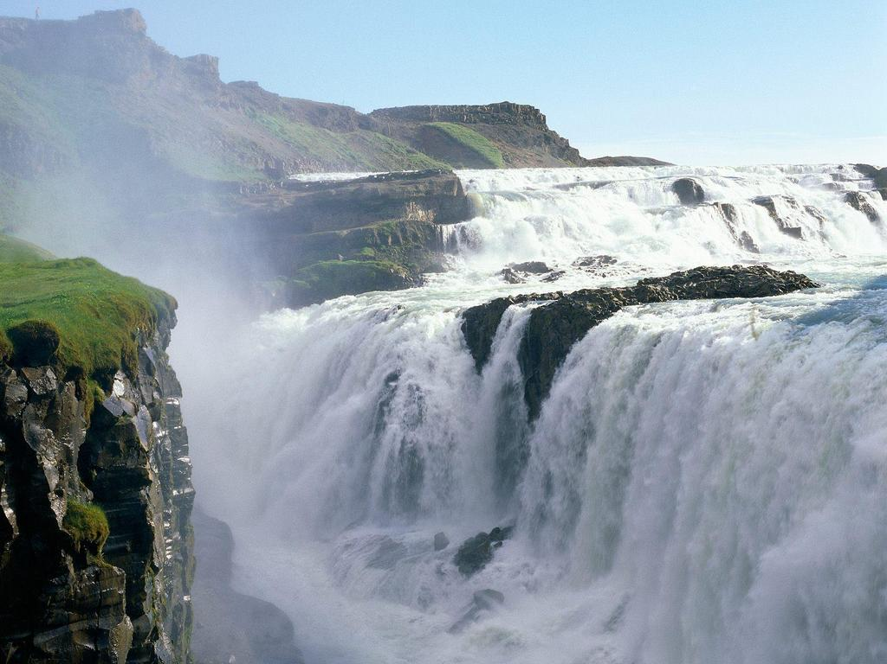
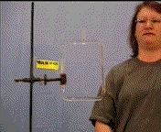
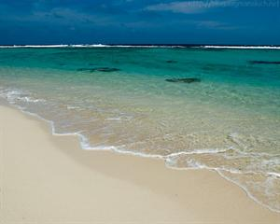
BÀI 50: MÔI TRƯỜNG NUÔI THỦY SẢN
Đặc điểm của nước nuôi thủy sản
Tính chất của nước nuôi thủy sản
d) Sự chuyển động của nước
H1: Chuyển động dòng
H2: Chyển động đối lưu.
H3: Chuyển động sóng

Slide 18
BÀI 50: MÔI TRƯỜNG NUÔI THỦY SẢN
Đặc điểm của nước nuôi thủy sản
Tính chất của nước nuôi thủy sản
Nước có những hình thức chuyển động nào?
1. Tính chất lí học:
a) Nhiệt độ
b) Độ trong
c) Màu nước
d. Sự chuyển động của nước
Nước có 3 hình thức chuyển động: Sóng, đối lưu, dòng chảy

Slide 19
BÀI 50: MÔI TRƯỜNG NUÔI THỦY SẢN
Đặc điểm của nước nuôi thủy sản
Tính chất của nước nuôi thủy sản
3. Tính chất sinh học
Nước có những tính chất hóa học nào?
-Trong nước nuôi thủy sản có nhiều sinh vật sinh sống: Thực vật thủy sinh (gồm sinh vật phù du và thực vật đáy), động vật phù du, các loại động vật đáy
1. Tính chất lí học:

2. Tính chất hóa học
Các chất khí hòa tan: Trong nước phụ thuộc vào nhiệt độ, áp suất…
-Khí oxi (4mg/l)
-Khí cacbonic(4-5mg/l, trên 25mg/l độc cho tôm cá)
b. Các muối hòa tan như: đạm, lân, sắt…
c.Độ PH: Độ PH thích hợp cho nhiều loại tôm , cá là từ 6 đến 9

Slide 20
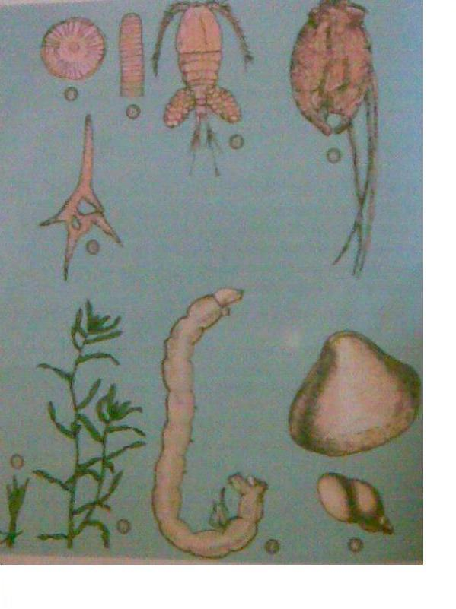
BÀI 50: MÔI TRƯỜNG NUÔI THỦY SẢN
Trò chơi: Ai nhanh hơn
Thể lệ: Lớp được chia thành 3 tổ. Tổ nào trả lời nhanh, và chính xác sẽ giành chiến thắng.
a
b
d
e
Câu hỏi: Hãy quan sát hình 78 và hãy lên bảng sắp xếp những sinh vật này thuộc nhóm nào dưới đây: thực vật thuỷ sinh, động vật phù du và động vật đáy
c
Ghi chú: a: tảo khuê, b:tảo dung, c:tảo 3 góc, d: bọ kiếm gân, e: Trùng 3 chi, g: rong mái chèo, h: rong tôm, i: ấu trùng muỗi lắc. k: ốc, hến
g
h
i
k

Slide 21
BÀI 50: MÔI TRƯỜNG NUÔI THỦY SẢN
Thực vật thuỷ sinh
Động vật phù du
và động vật đáy
D, Bọ kiếm gân
E, Trùng 3 chi
I, Ấu trùng muỗi lắc
K, Ốc , hến
A, Tảo khuê
B, Tảo dung
C, Tảo 3 góc
G, rong mái chèo
H, tảo rong tôm
a
b
d
e
c
g
h
i
k

Slide 22
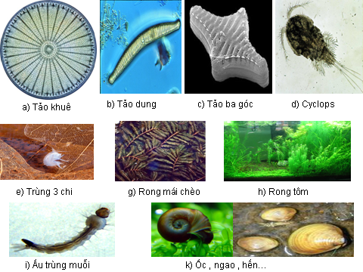
3. Tính chất sinh học:

Slide 23
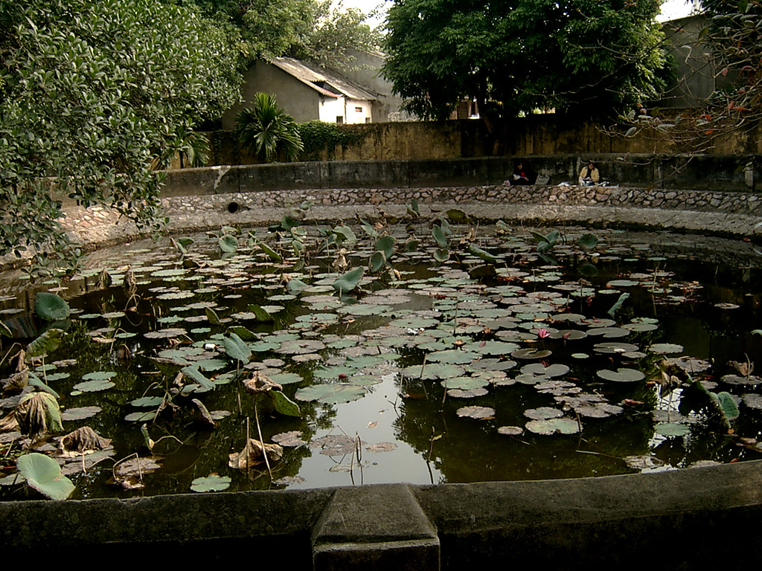
BÀI 50: MÔI TRƯỜNG NUÔI THỦY SẢN
Đặc điểm của nước nuôi thủy sản
Tính chất của nước nuôi thủy sản
Em hãy nêu cách cải tạo nước ao ở địa phương em?
III. Biện pháp cải tạo đất đáy ao

1. Cải tạo nước ao
- Tùy từng loại ao mà có biện pháp cải tạo nước thích hợp.

Slide 24
BÀI 50: MÔI TRƯỜNG NUÔI THỦY SẢN
Đặc điểm của nước nuôi thủy sản
Tính chất của nước nuôi thủy sản
Ở địa phương em cải tạo đáy ao bằng cách nào?
III. Biện pháp cải tạo đất đáy ao
1. Cải tạo nước ao

2. Cải tạo đáy ao
- Mỗi loại đất có thành phần, kết cấu và khả năng hấp phụ khác nhau vì vậy khi cải tạo cần có những biện pháp khác nhau.
VD: Đất bạc màu dễ bị rửa trôi, nghèo dinh dưỡng nên phải trồng cây quanh bờ ao, bón nhiều phân hữu cơ

Slide 25
CỦNG CỐ
Câu 2: Chọn những từ , cụm từ dưới đây điền vào chỗ trống các câu cho hoàn thiện những tính chất vật lí của nước:(giới hạn, ánh sáng, nõn chuối hoặc vàng lục,chuyển động)
Câu 1: Các câu sau là Đ hay S khi nói về nước nuôi thủy sản
Phân hữu cơ và vô cơ đều tan trong nước
Chế độ nhiệt của nước thường ổn định và điều hòa hơn không khí trên cạn
Trong nước tỉ lệ thành phần khí oxi cao hơn trên cạn
§
Đ
Mỗi loài thủy sản sống ở một………………nhiệt độ nhất định
Độ trong là đại lượng đặc trưng cho mức độ……………..xuyên qua mặt nước
Nước có màu…………………………..Người ta gọi là nước béo
Sự..……………..của nước ảnh hưởng đến lượng oxi, thức ăn…của thủy sản
Giới hạn
Ánh sáng
S
Nõn chuối hoặc vàng lục
Chuyển động
chuyÓn ®éng

Slide 26
BÀI HỌC KẾT THÚC

